Slide 1
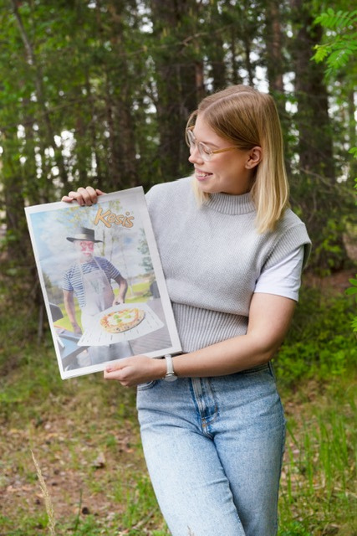
MUN TIE TOIMITTAJAKSI
Iida Niskanen
Journalistiikka, Jyväskylän yliopisto

Slide 2
  Lukiossa tunne, että viestintä ja esiintyminen voisi olla mun juttu
  Inspiraationa Miisa Grekov eli mmiisas, joka opiskeli puheviestintää Tampereella
  Lukion loppuessa päätin, että musta tulee radiojuontaja
  Suunnitelma: yliopistoon lukemaan viestintää tai journalistiikkaa
  Helpommin sanottu kuin tehty:
    sisään otetaan todella vähän opiskelijoita, hakijoita satoja
    pääsykokeet ennakkomateriaalien pohjalta
MISTÄ KAIKKI LÄHTI?

Slide 3
HAKEMINEN
  Ensimmäisellä hakukerralla kurkkaamaan pääsykokeet
  Sen jälkeen täysi panostus: luin artikkeleita, kävin pääsykoepreppauksessa Tampereella...
  Kolmannella hakukerralla 2. varasijalle Jyväskylään vuonna 2020
  Lähdin hakemaan vauhtia kansanopistosta, Tampereelta
    maksullinen vuoden journalistikoulutus, sisältäen pääsykoevalmennuksen ja viestinnän perusopinnot
  Sisään Jyväskylän yliopistoon 2021

Slide 4
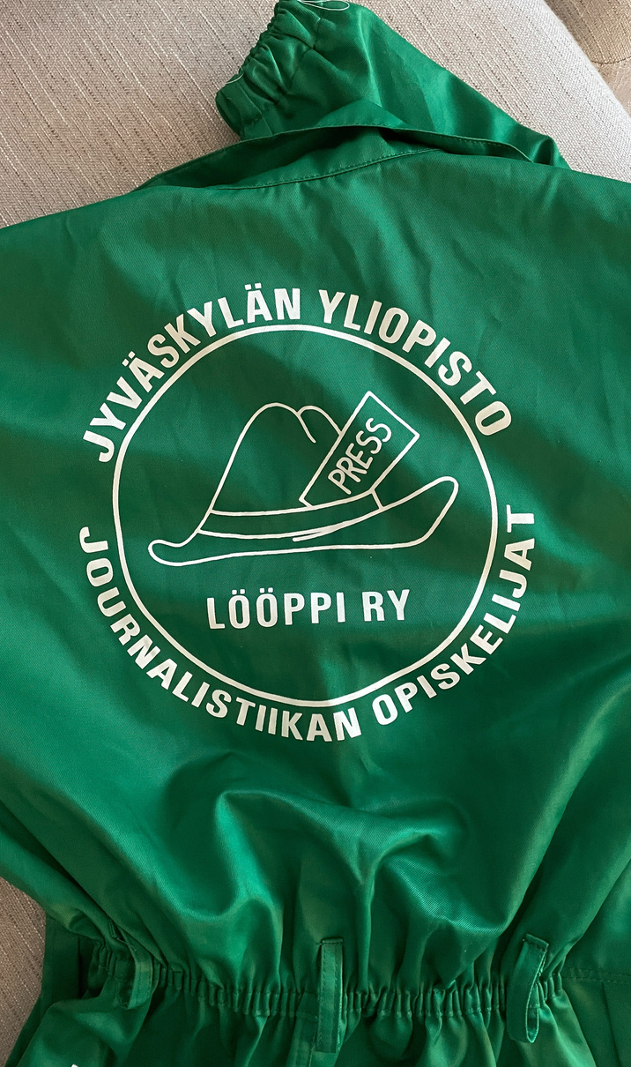
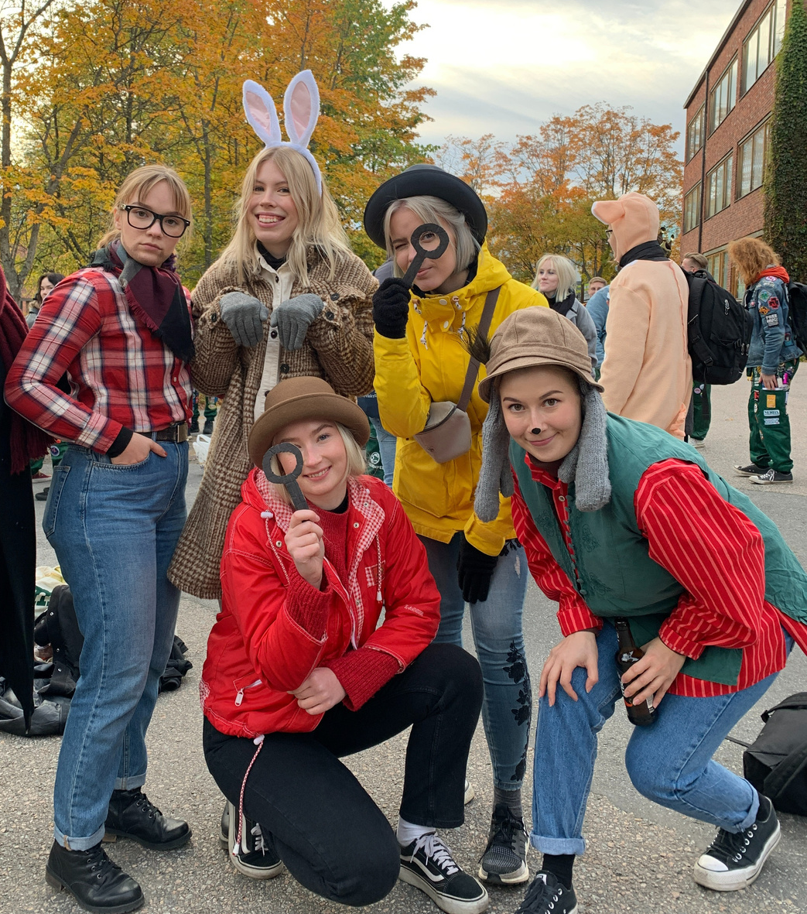
  VUOSI
  Sisäänpääsy vaikeinta
  Käytännönläheinen ensimmäinen vuosi
    uutisjournalismi ja harkkapäivät, audiojournalismi, videojournalismi
  Perehtyminen yliopistomaailmaan, ainejärjestö Lööppiin, opiskelijatapahtumiin...
  Ohjattu harjoittelu kesällä ensimmäisen opiskeluvuoden jälkeen

Slide 5
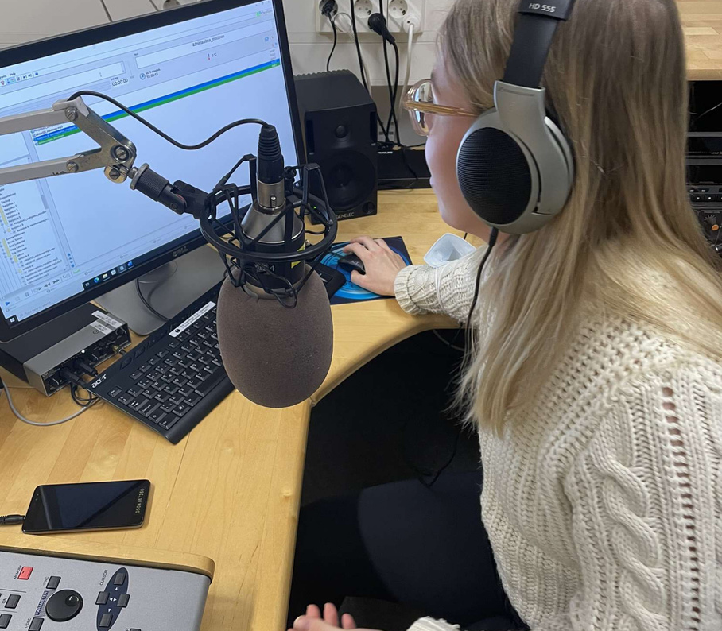
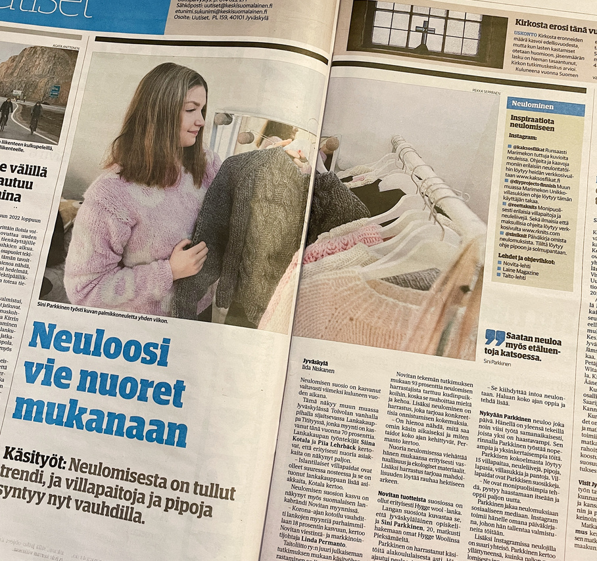
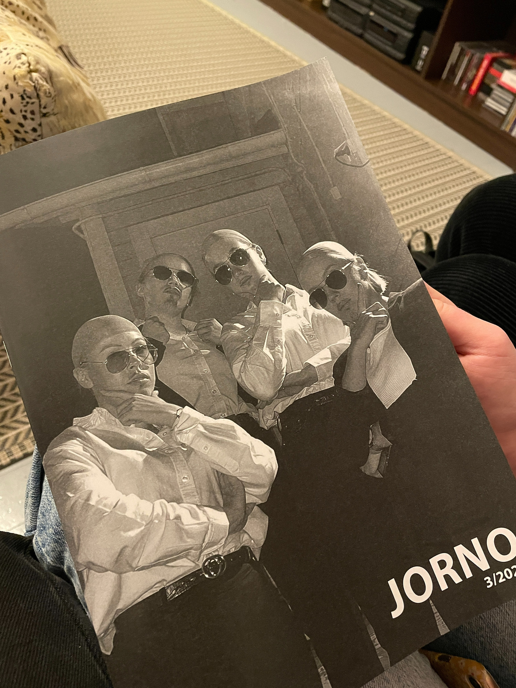
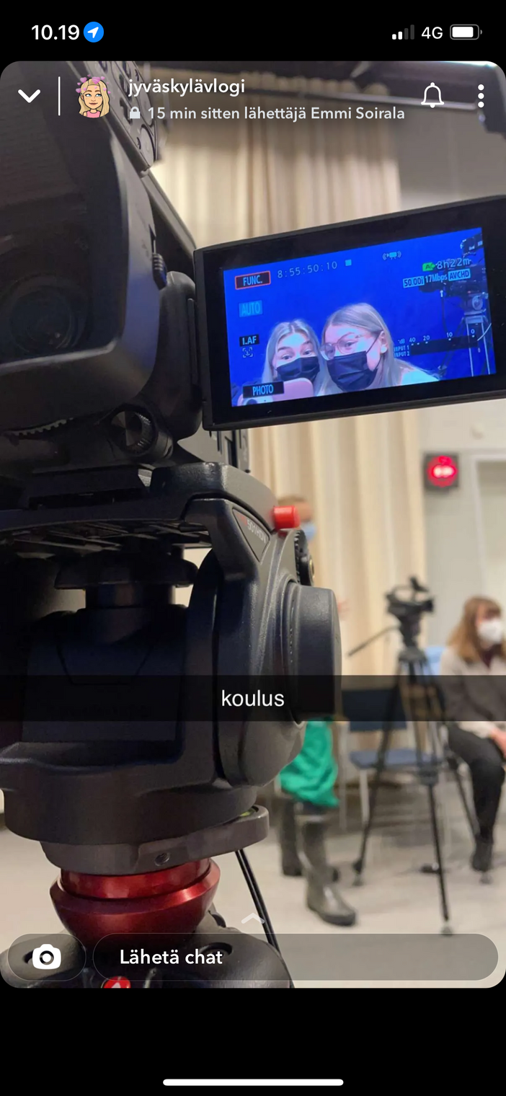
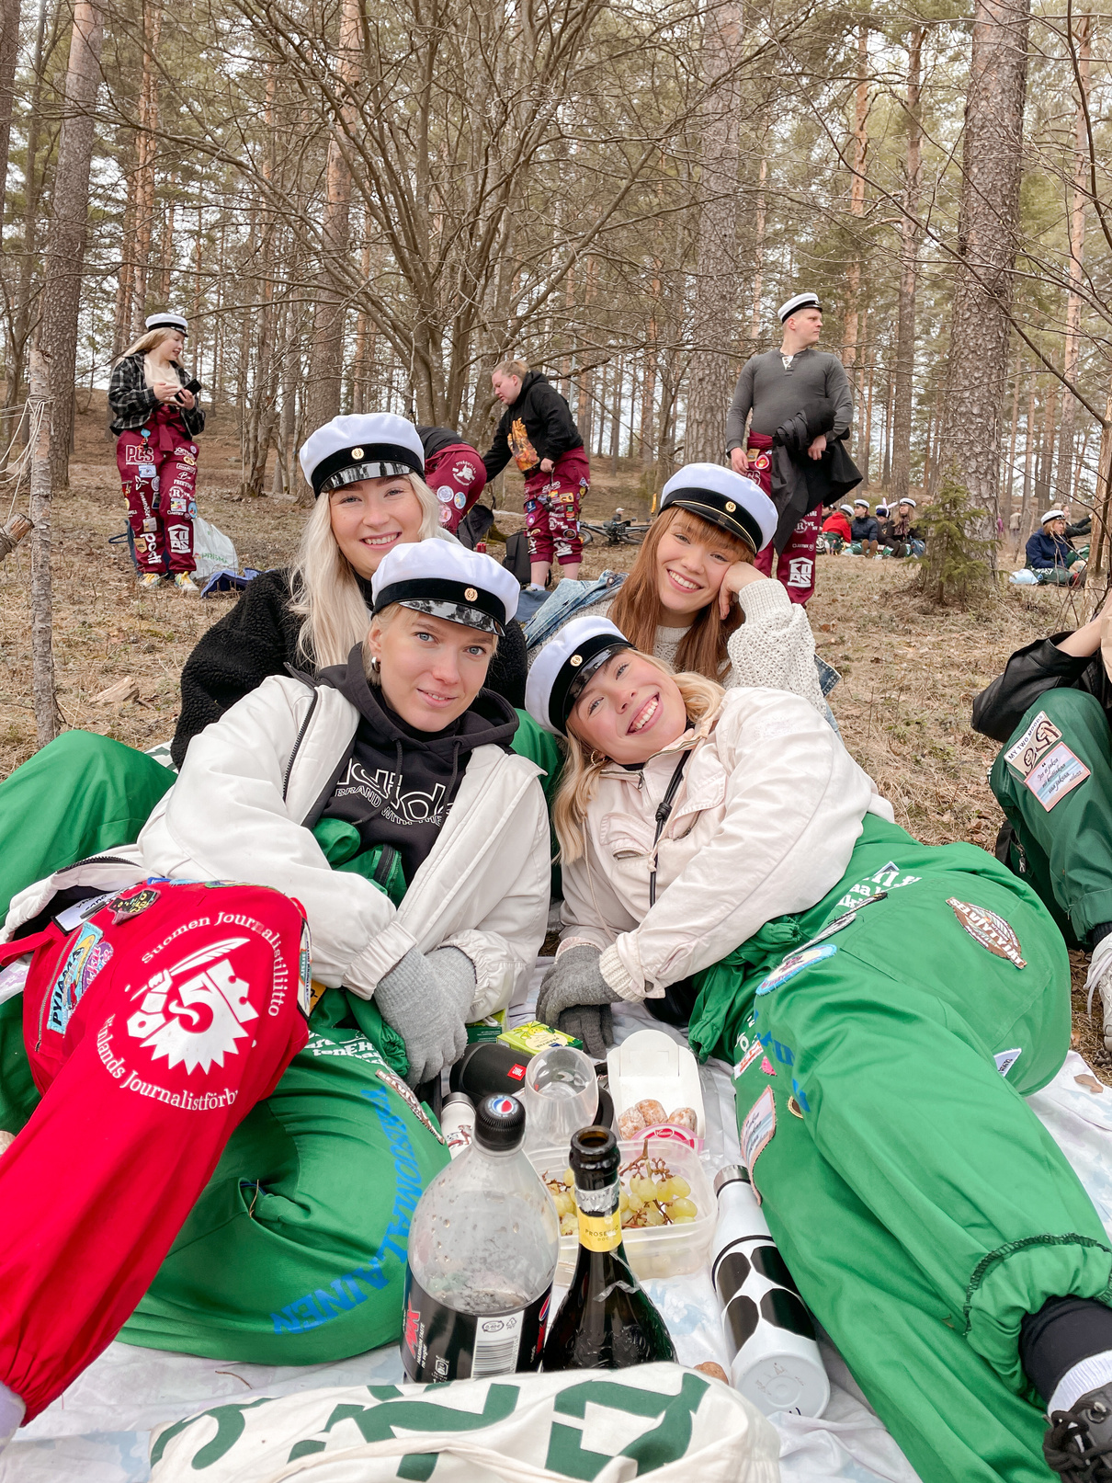
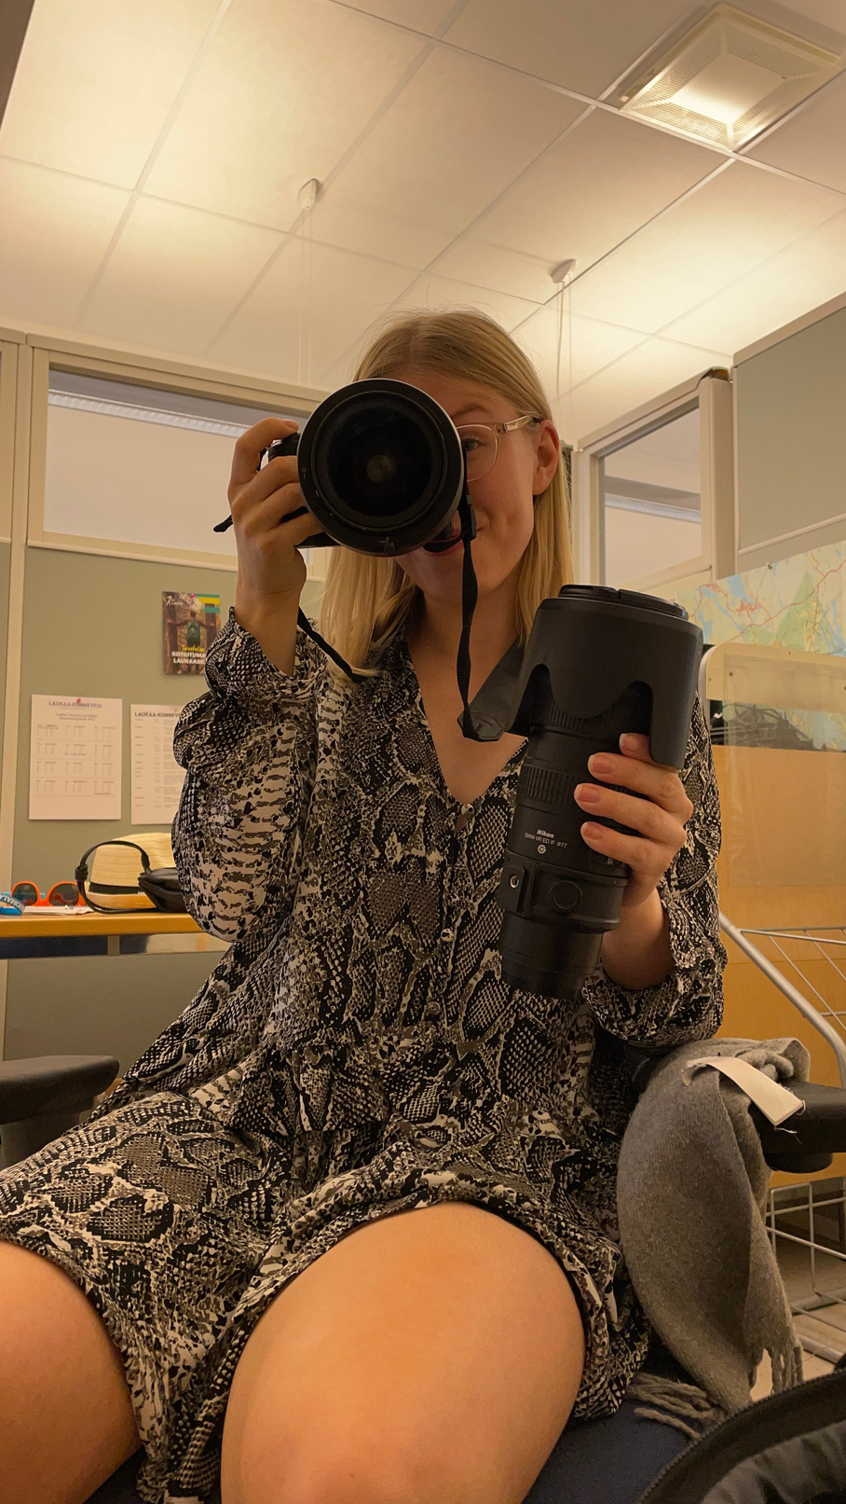

Slide 6
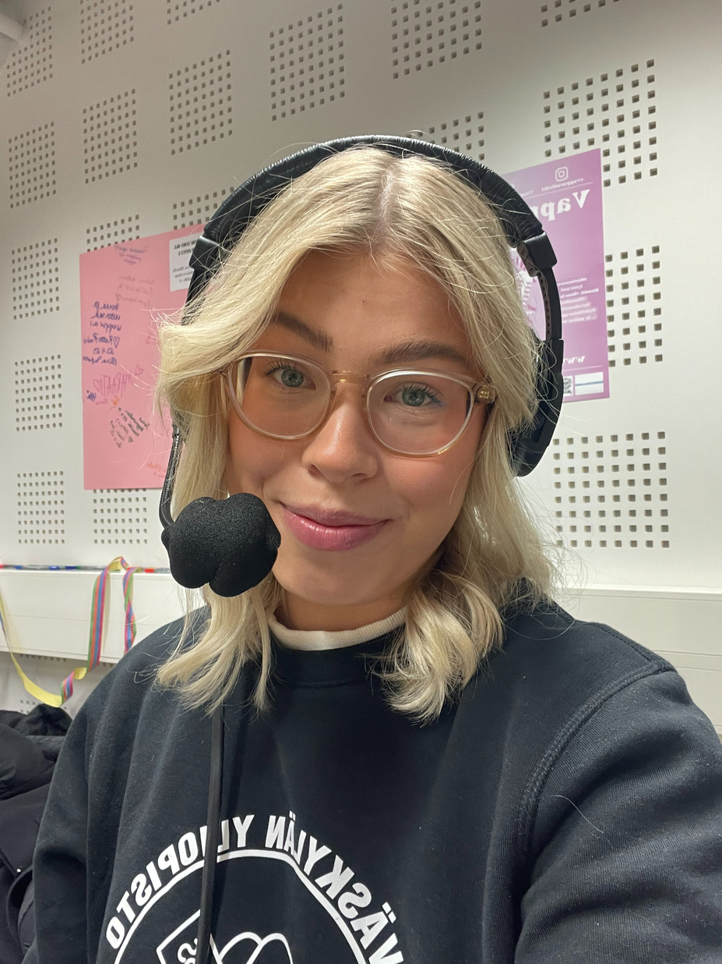
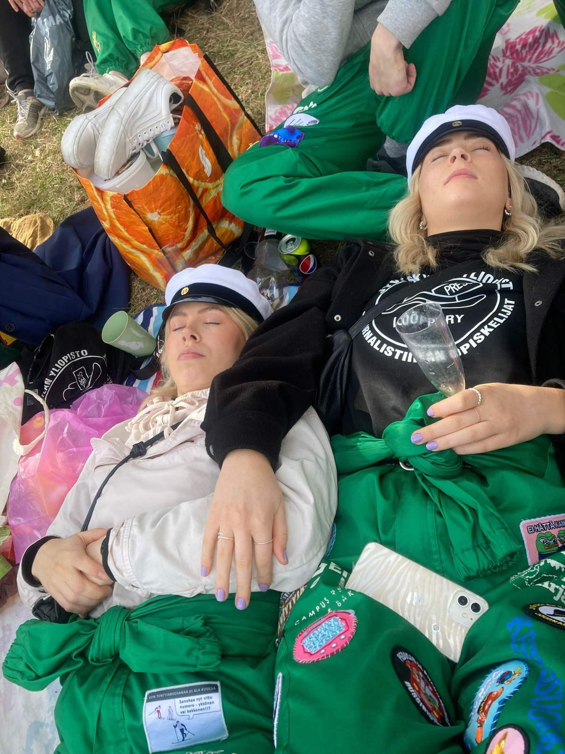
2. JA 3. VUOSI
  Toinen opiskeluvuosi rakennettu vaihtoon lähtemistä varten
  Mahdollisuus tehdä paljon sivuaineopintoja, ei niin paljon journalistiikan opintoja
  3. vuosi eli kandivuosi, kirjoitetaan kanditaatintutkielma ja viimeistellään opinnot
    moni lähtee kandinkin jälkeen vaihtoon

Slide 7
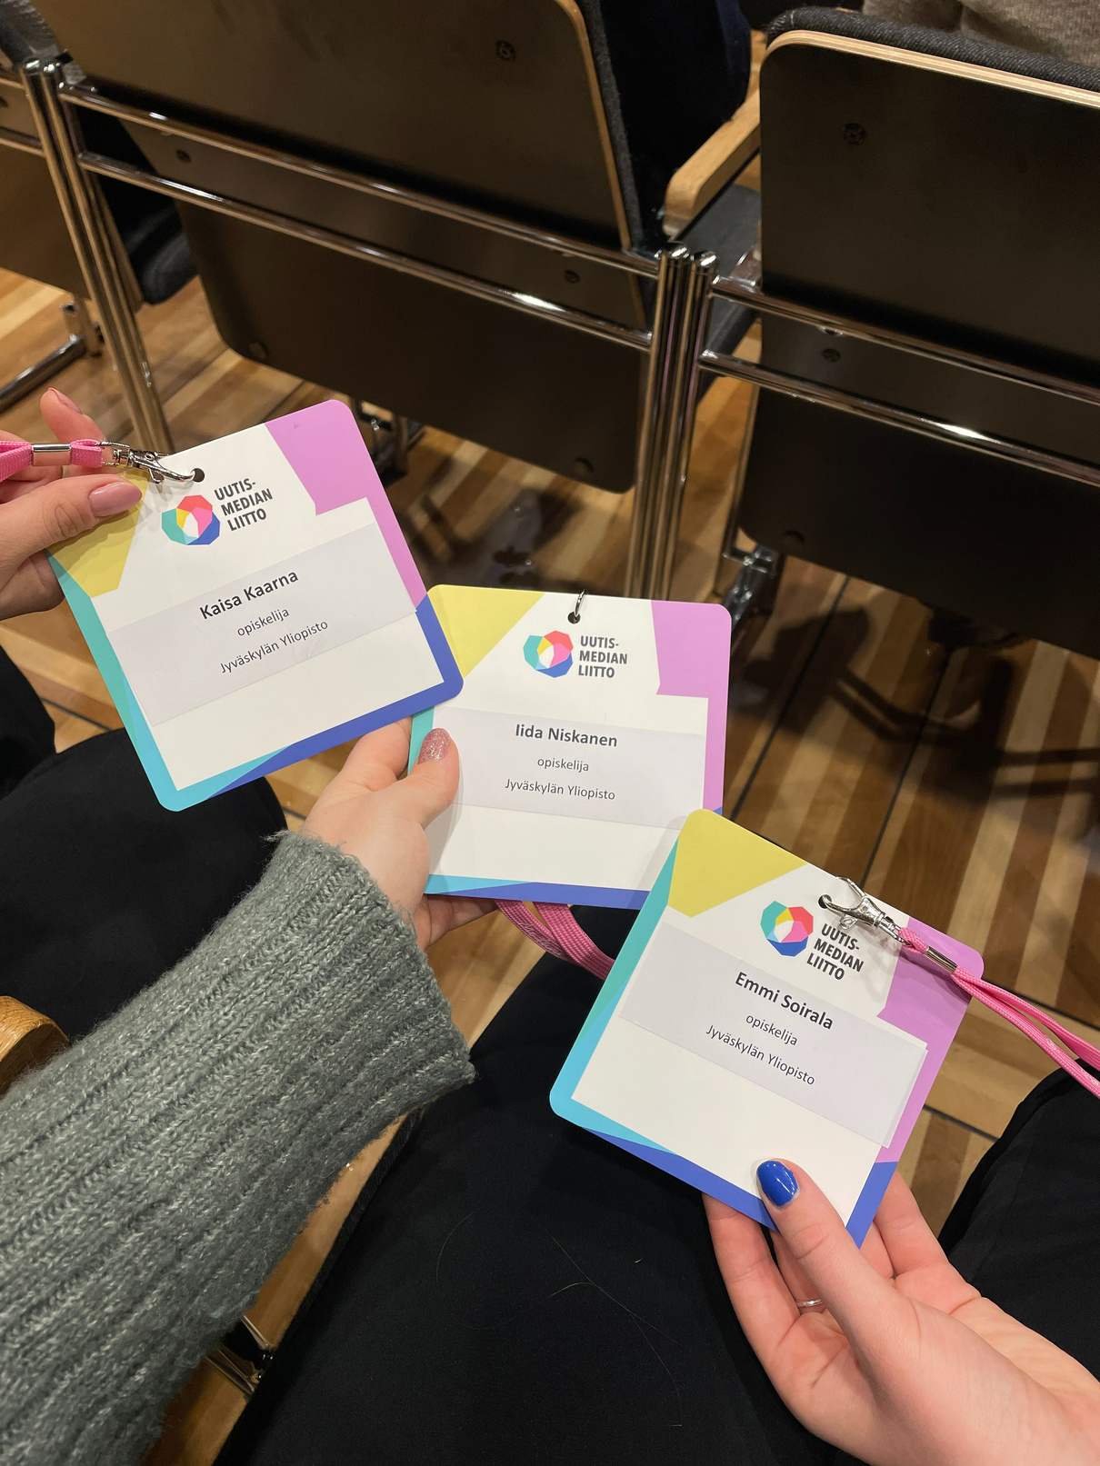
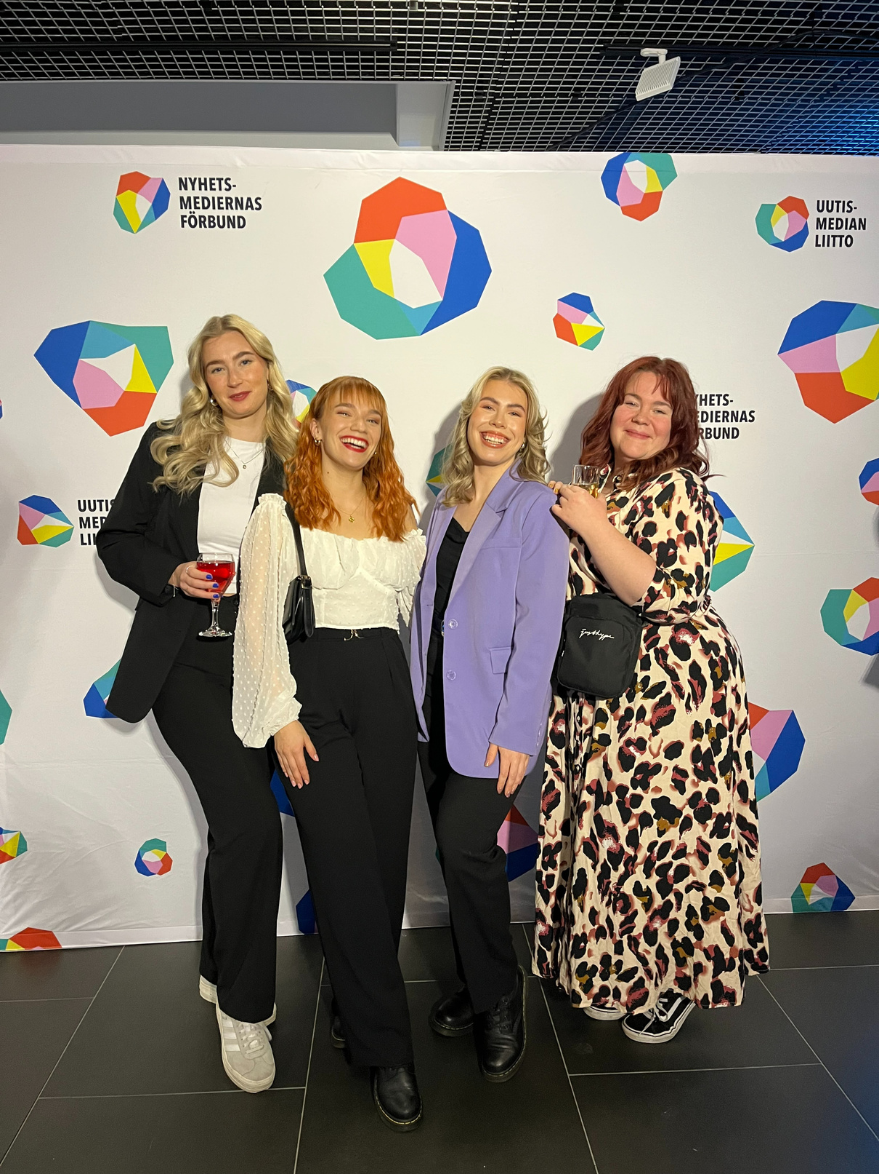
MAISTERIOPINNOT
(4. JA 5. VUOSI)
  Maisteriopintoihin mahtuu paljon syventäviä aineopintoja, voi suuntautua enemmän sinne mikä kiinnostaa
    podcast-kurssi, tv-ohjelmaprojekti, dronekurssi, tutkiva journalismi, visuaalinen ja sosiaalinen media....
  Viimeisenä opiskeluvuonna väsätään gradu

Slide 8
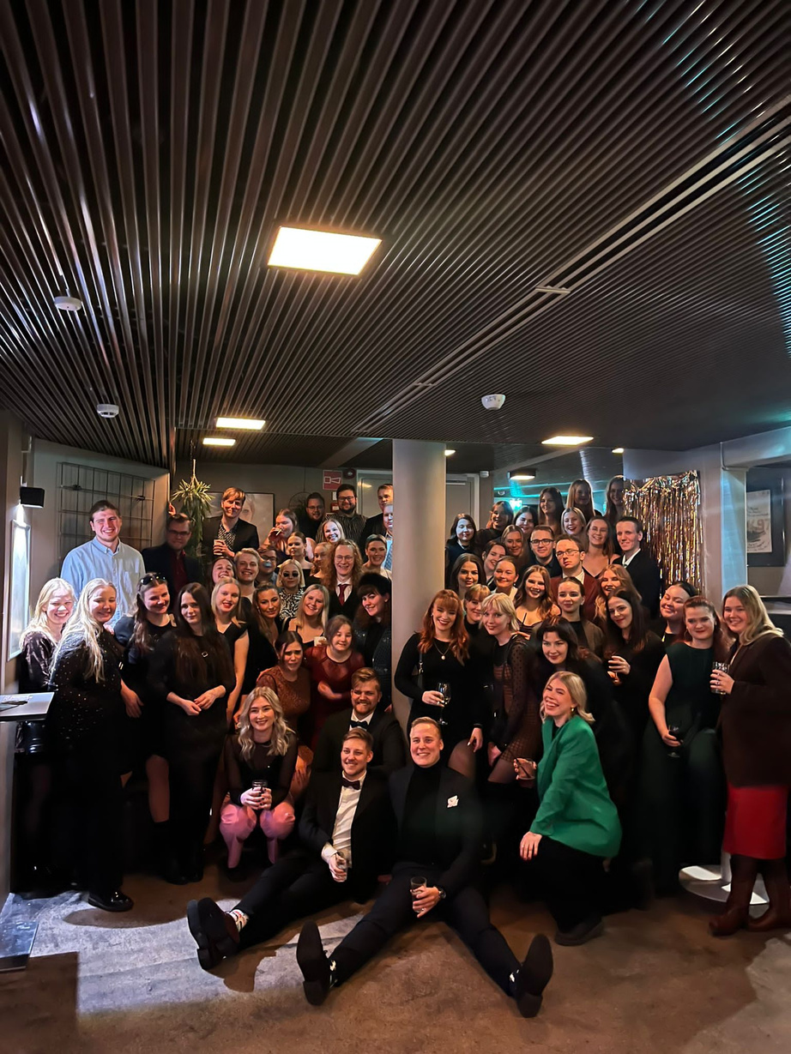
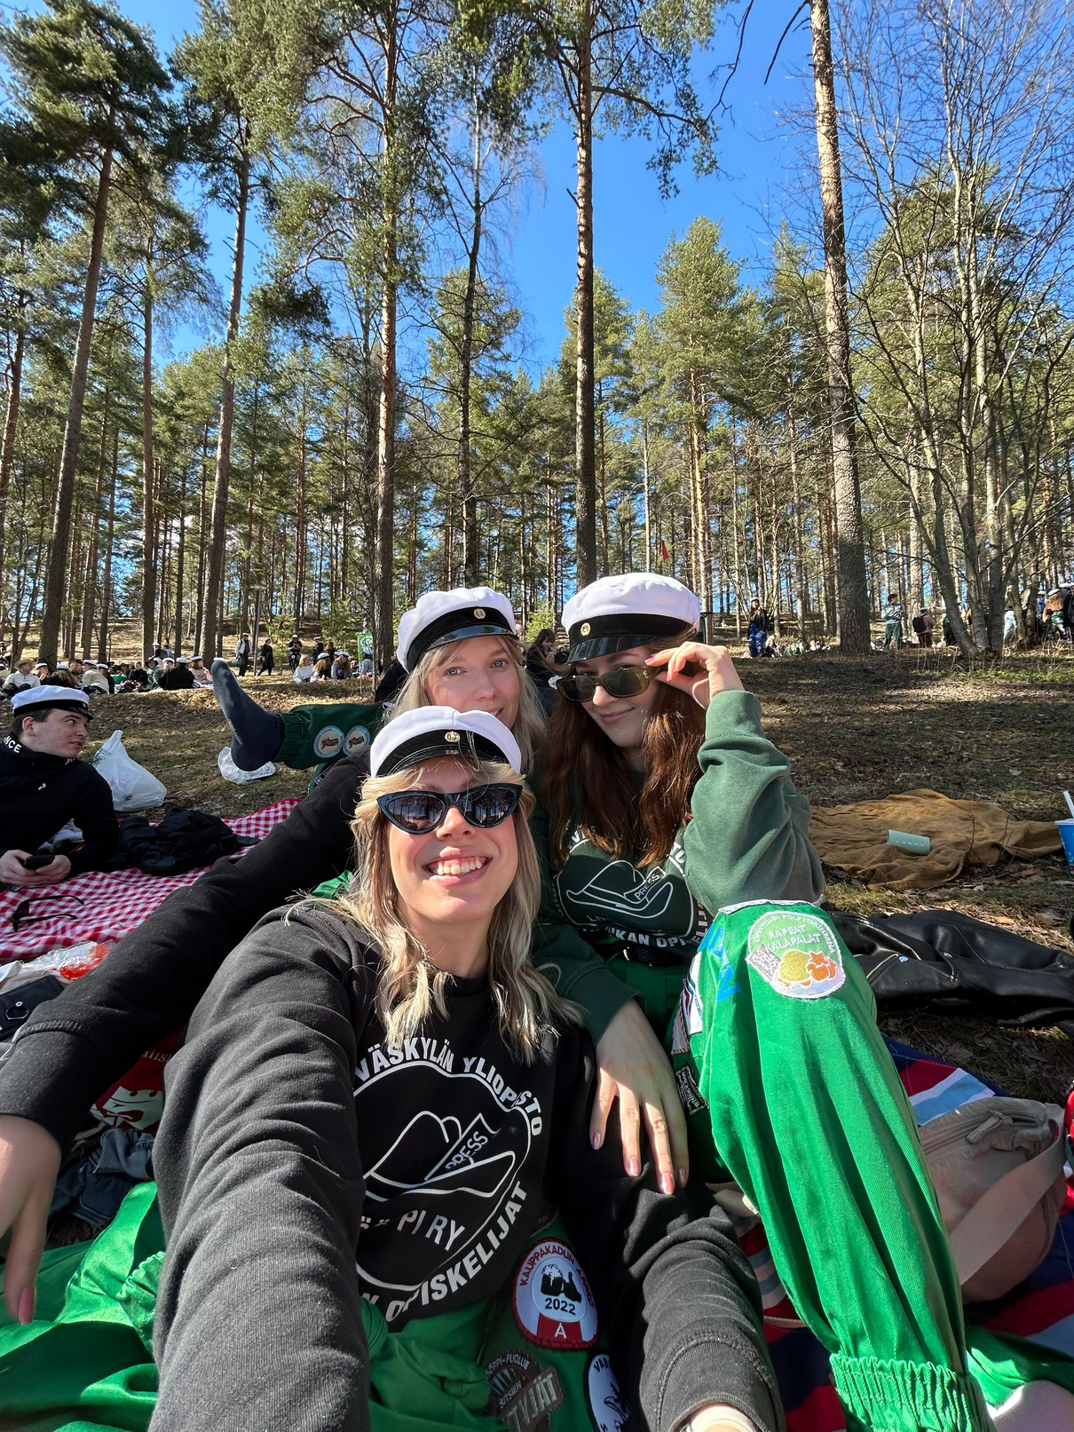
LÖÖPPI RY
  Pienehkö ainejärjestö, tiivis porukka, kaikki tuntee kaikki
  Vuosittain otetaan 23 opiskelijaa
  Helppo päästä mukaan hallitustoimintaan
  Järjestää Vappuradion

Slide 9
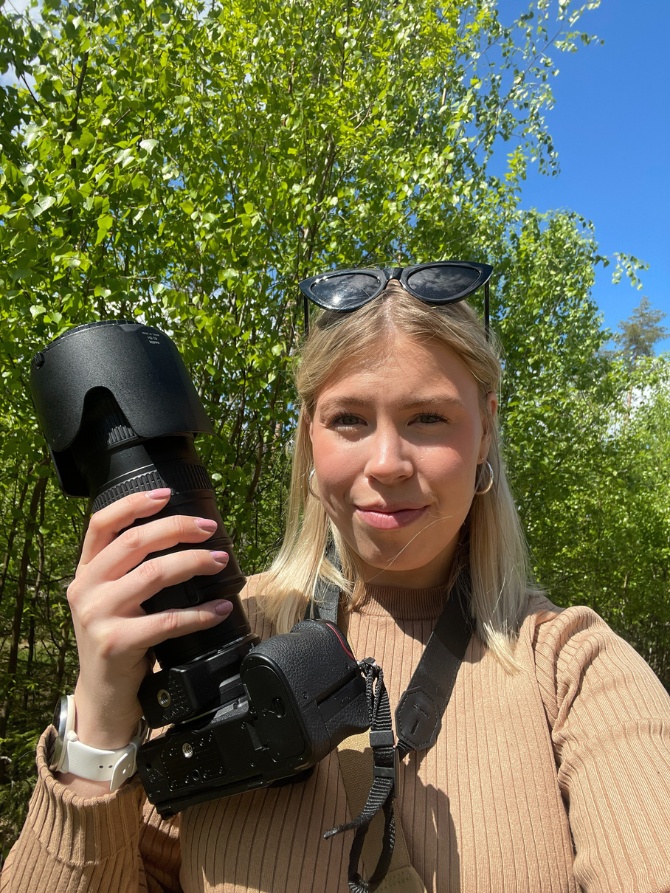
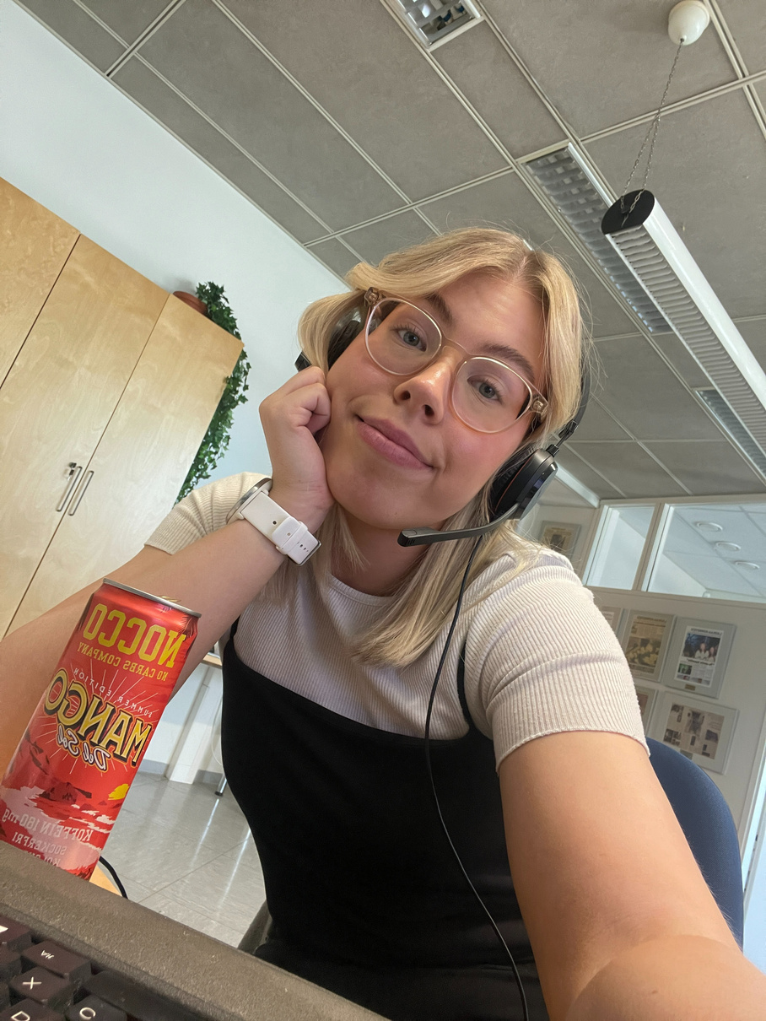
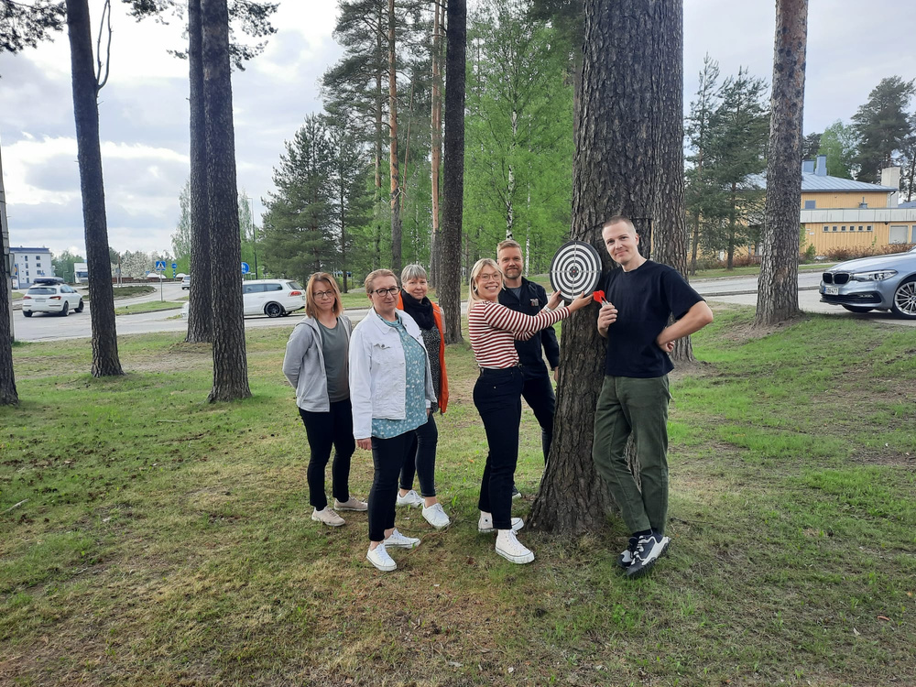
TYÖKOKEMUSTA
Laukaa-Konnevesi-lehti

Slide 10
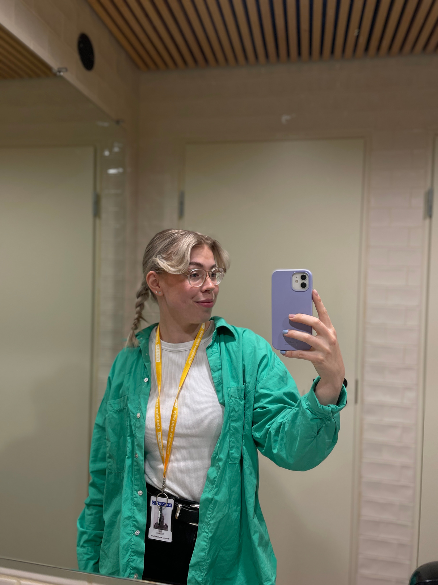
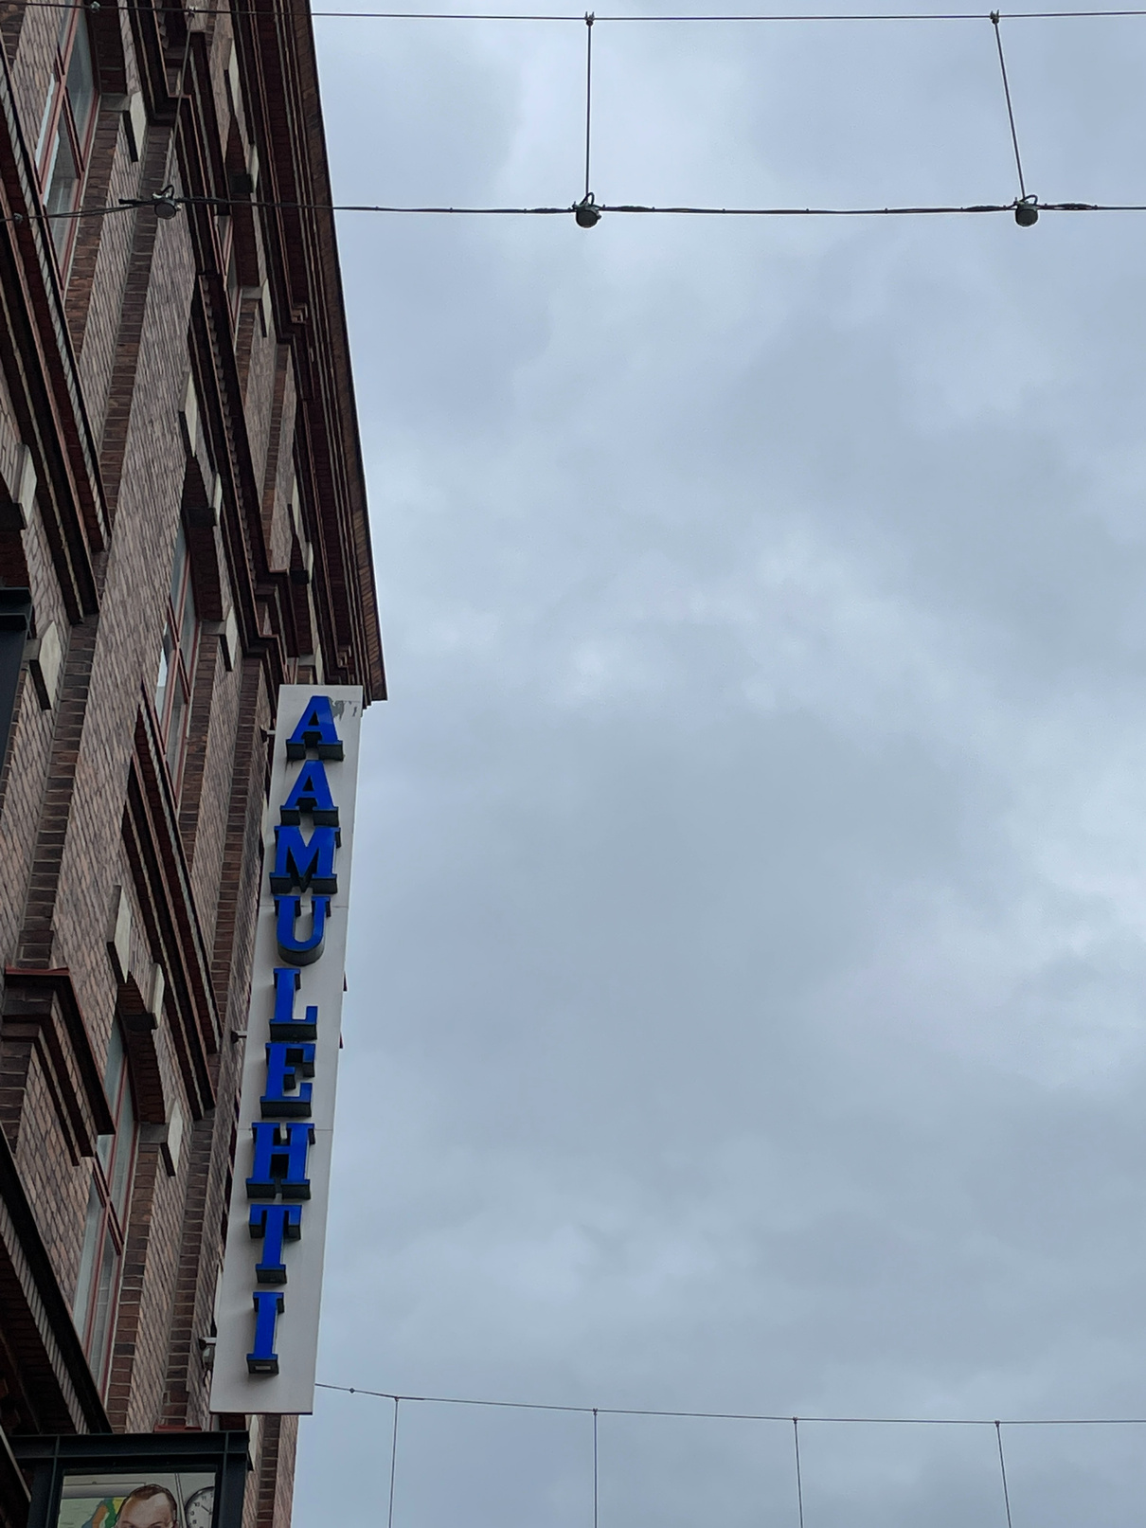
TYÖKOKEMUSTA
Graafikko, Sanoma Designkeskus
Ensi kesänä: Satakunnan Kansa, Pori

Slide 11
TOIMITTAJAKSI?
  Työ, jolla on (yhteiskunnallista) merkitystä
  Kiinnostus ja uteliaisuus asioita kohtaan sekä halu ymmärtää ja selittää
  Halu tarttua epäkohtiin ja nostaa niitä esille
  Kiinnostus esiintyä ja heittäytyä
  Toimittajan koulutus mahdollistaa monenlaiset urapolut sekä journalistisessa työssä että esimerkiksi viestintätehtävissä ja valtionhallinnossa, ei pelkkiä sanomalehteen kirjoittavia toimittajia
MIKSI JOURNALISTIIKKAA JYVÄSKYLÄSSÄ?
  Sopivankokoinen ainejärjestö
  Journalistiikan opiskelijayhteisö on tiivis, ja opiskelijat tuntevat hyvin toisensa sekä opettajansa
  Hyvät suhteet työelämään, ohjattu harjoittelu jo ensimmäisenä vuonna
  Monipuoliset opinnot, paljon vaihtoehtoja
  Opiskelijakaupunki, joka 3. asukas on opiskelija

